Slide 1


“Análisis comparativo del marco regulatorio y comercial para sistemas de cogeneración en América Latina y el Caribe”
Agosto, 2018
Alejandro Rivera Álvarez

Slide 2
Agenda
1. Contexto de la cogeneración a nivel mundial
2. Marco institucional, regulatorio y comercial.
3. Aplicación de ejemplo de un proyecto típico.
4. Comentarios.

Slide 3
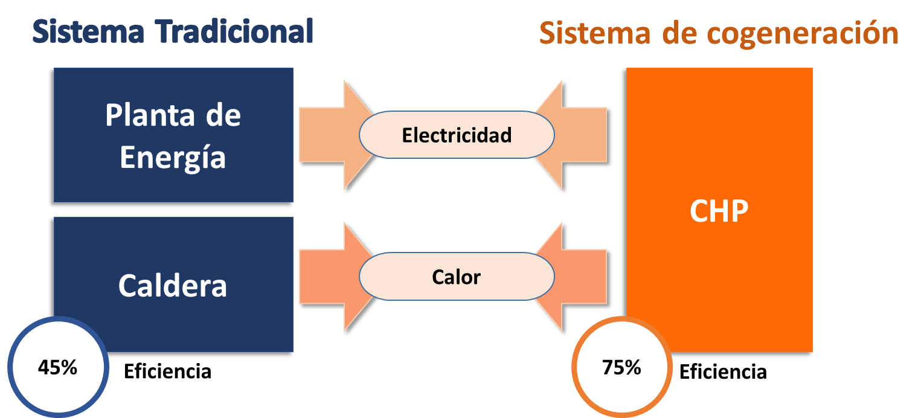
Contexto de la cogeneración a nivel mundial
Generalidades
Fuente: EPA, 2013.

Slide 4
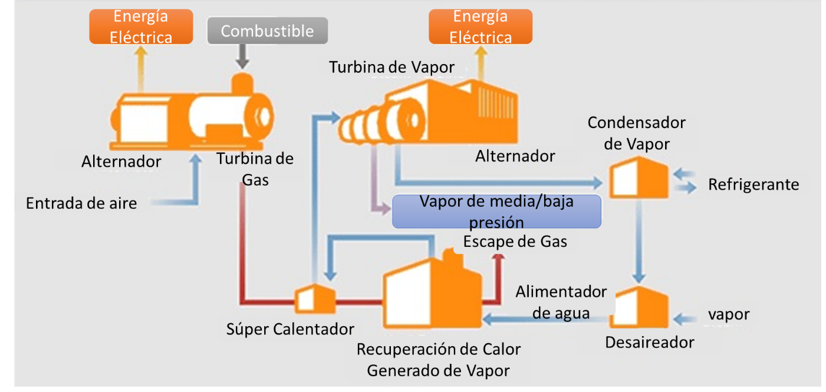
Contexto de la cogeneración a nivel mundial
Tecnologías
Motores reciprocantes
Turbinas a gas
Ciclos de vapor
Planta con ciclo combinado turbinas a gas
Fuente: adaptado de Kawasaki, n.d.

Slide 5
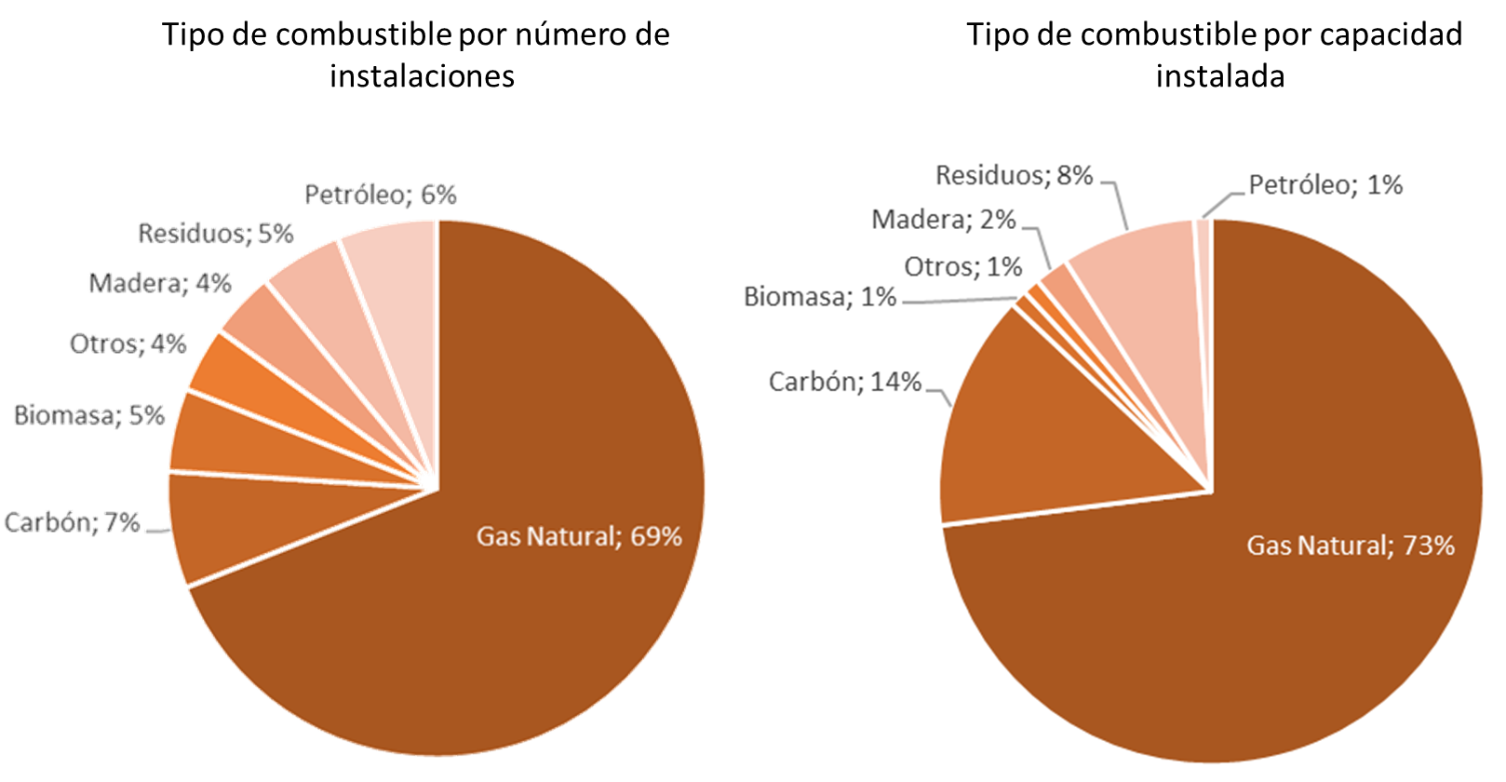
Contexto de la cogeneración a nivel mundial
Combustibles
Sistemas de Cogeneración por Tipo de Combustible
Fuente: adaptado de U.S. DOE, 2016.

Slide 6
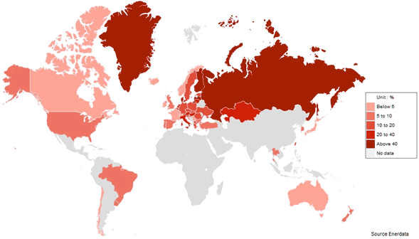
Contexto de la cogeneración a nivel mundial
Panorama de mercado
Participación de la cogeneración en la capacidad instalada para generación de energía eléctrica - 2014
Fuente: World Energy Council, 2013

Slide 7
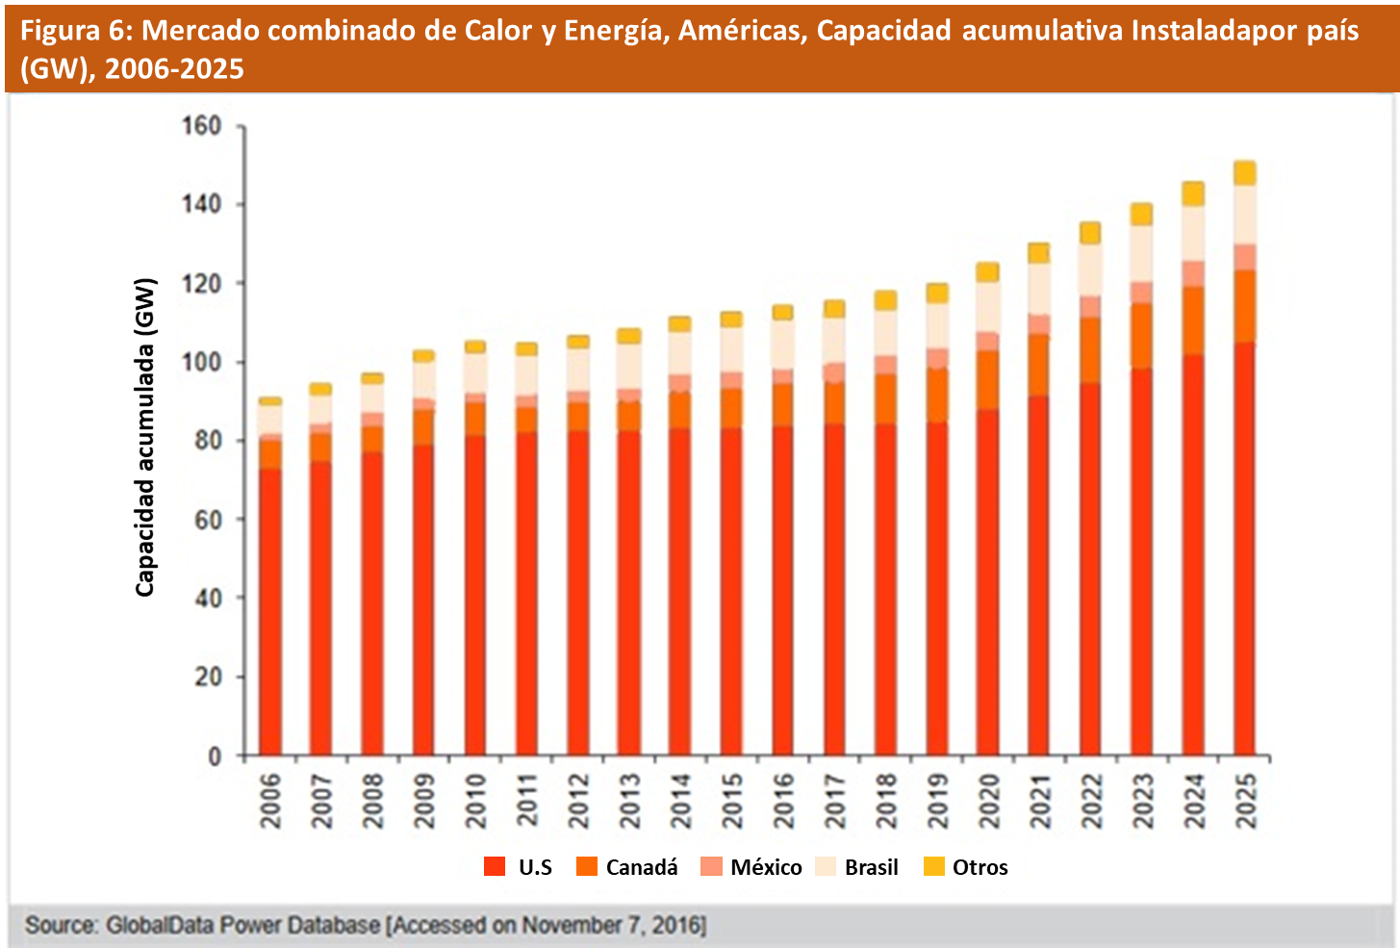
Contexto de la cogeneración a nivel mundial
Panorama de mercado
Capacidad instalada acumulada en la región de las Américas por países
Fuente: GlobalData, 2017.

Slide 8
Contexto de la cogeneración a nivel mundial
Principales incentivos
Metas nacionales
Incentivos políticos – reg.
Alemania
China
India
Japón
Sudáfrica
Estados Unidos
Alemania
Brasil
Canadá
Corea del Sur
Francia
India
Italia
Japón
México
Países Bajos
Polonia
Reino Unido
Taiwán
Estados Unidos

Slide 9
Contexto de la cogeneración a nivel mundial
Hallazgos preliminares
  Poca disponibilidad de información de capacidad instalada en países de LAC e inexistente en su distribución de uso por sectores.
  Participación de LAC en la capacidad instalada a nivel global de cogeneración es muy bajo (3%). El mayor es la Comunidad de Estados Independientes con 45%.
  Mayor usuario de cogeneración es el sector industrial.
  Estados Unidos y Canadá tienen el 81,9% de la capacidad instalada para cogeneración en el continente.

Slide 10
Marco institucional, regulatorio y comercial
  Matrices energéticas
  Diversas
  Esfuerzos por EE y ER
  Permisos/ Licencias
  Diferentes en complejidad
  Consideran tamaños y tipos de combustibles
  Brasil, Colombia y Uruguay trámites simplificados para plantas más pequeñas
  Requerimientos mínimos de eficiencia
  No para Guatemala, Nicaragua y Uruguay
  México – cogeneración eficiente
  Brasil – cogeneración calificada

Slide 11
Marco institucional, regulatorio y comercial
  Conexión a la red
  Diversos en complejidad
  Venta de excedentes
  Negociación en los mercados de energía sin tarifas especiales
  Emisiones atmosféricas
  Depende del tipo de combustible
  No es común obtener beneficios
  Antecedentes en Uruguay y Brasil

Slide 12
Marco institucional, regulatorio y comercial
  Incentivos
  Orientados a la inversión:
        Brasil – Exención de tasas arancelarias
        Colombia - IVA
        Uruguay – Renta
  Orientados a la generación:
        Brasil – tarifa especial para excedentes; exención de inversión en I+D+I
  Financiación
  Opciones amplias para todos los países

Slide 13
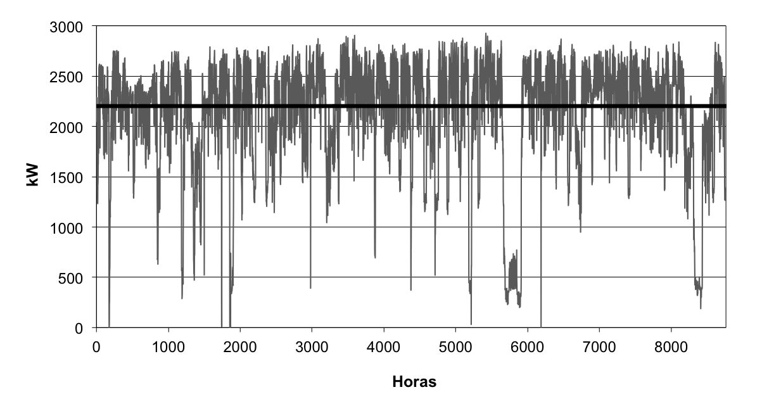
Aplicación de ejemplo de un proyecto típico
Planta de proceso considerada
Consumo de energía eléctrica
Curva de Carga Eléctrica
Características de Consumo Eléctrico

Slide 14
Aplicación de ejemplo de un proyecto típico
Planta de proceso considerada
Consumo de energía térmica
Parámetros de Operación del Sistema de Vapor

Slide 15
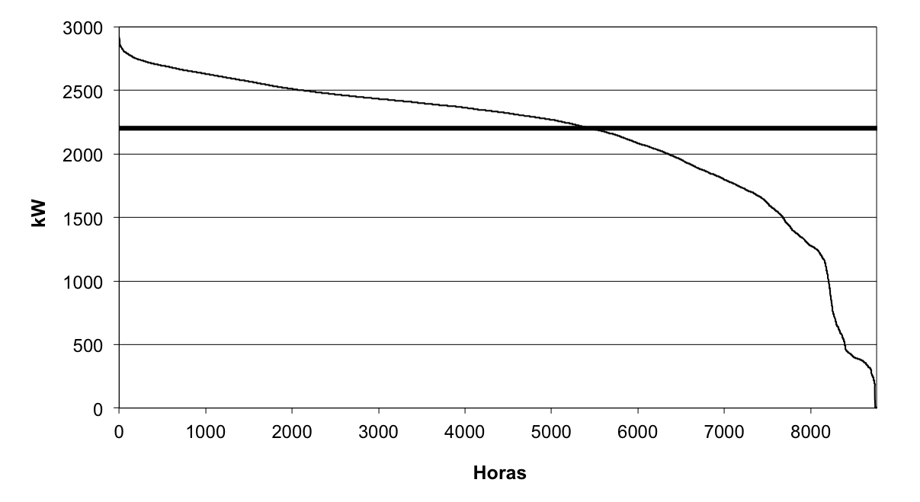
Aplicación de ejemplo de un proyecto típico
Determinación de la potencia y equipos
Curva de Carga Eléctrica Descendente

Slide 16
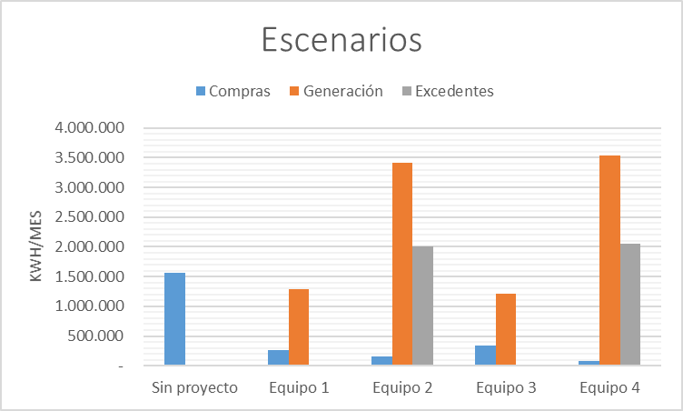
Aplicación de ejemplo de un proyecto típico
Determinación de la potencia y equipos

Slide 17
Aplicación de ejemplo de un proyecto típico
Características de operación

Slide 18
Aplicación de ejemplo de un proyecto típico
Configuración de la planta
Configuración planta con ICE
Configuración planta con turbinas

Slide 19
Aplicación de ejemplo de un proyecto típico
Configuración de la planta

Slide 20
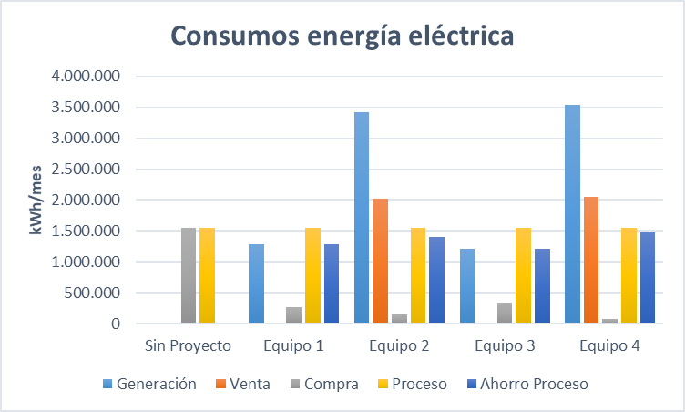
Aplicación de ejemplo de un proyecto típico
Consumos energéticos

Slide 21
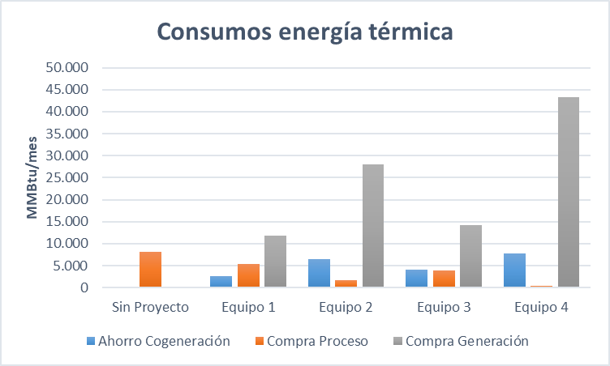
Aplicación de ejemplo de un proyecto típico
Consumos energéticos

Slide 22
Aplicación de ejemplo de un proyecto típico
Supuestos y parámetros para la simulación
Variable | Brasil | Colombia | Guatemala | México | Nicaragua | Uruguay
Costo Electricidad (USD/MWh) | 92,7 | 122,9 | 98,2 | 90,1 | 156,4 | 128,2
Precio Excedentes (USD/MWh) | 63 | 57 | 58 | 56 | 98 | 61
Costo Combustible (USD/MMBtu) | 7,97 | 9,6 | 11,5 | 5,5 | 11,6 | 15,4
Inflación (% anual) | 6,33% | 3,87% | 4,36% | 3,77% | 5,03% | 7,99%
Impuestos Renta (%) | 25% | 33% | 25% | 30% | 30% | 25%
IVA (%) | 19% | 19% | 12% | 16% | 15% | 22%
Arancel (%) | 25,7% | 0,0% | 0,0% | 5,0% | 0,0% | 14,0%
Incentivos Generales | Exención de impuestos PIS y CONFIS | Exclusión de IVA | No aplica | No aplica | No aplica | Exención de renta (IRAE)
Incentivos a la Venta de Excedentes | Exención del 1% - ingreso de la venta de energía; Descuento en tarifa T - D | No aplica | No aplica | No aplica | No aplica | No aplica
Factor Emisión EE (kgCO₂/kWh) | 0,0817 | 0,374 | 0,650 | 0,499 | 0,750 | 0,300
Factor Emisión ET (kgCO₂/MMBtu) | 59,19 | 59,19 | 81,66 | 59,19 | 81,66 | 59,19

Slide 23
Aplicación de ejemplo de un proyecto típico
Supuestos y parámetros para la simulación
CAPEX Estimado del Proyecto
OPEX Estimado del Proyecto

Slide 24
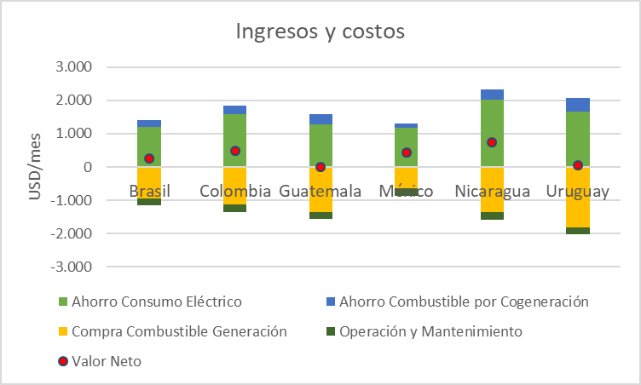
Aplicación de ejemplo de un proyecto típico
Resultados escenario autoconsumo

Slide 25
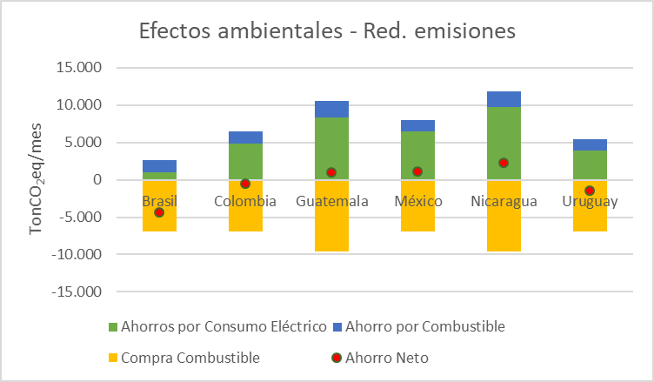
Aplicación de ejemplo de un proyecto típico
Resultados escenario autoconsumo

Slide 26
Aplicación de ejemplo de un proyecto típico
Resultados escenario autoconsumo
Evaluación Financiera del Proyecto

Slide 27
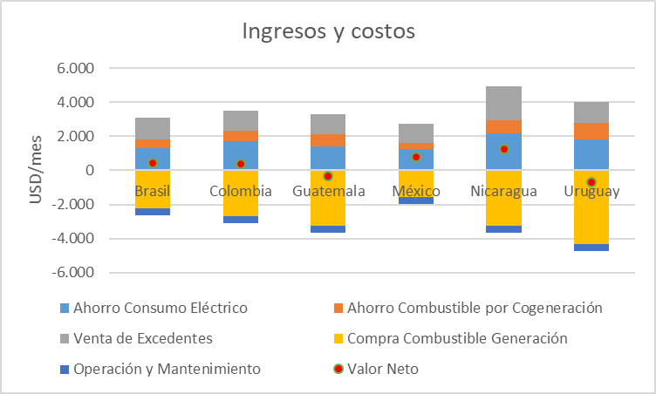
Aplicación de ejemplo de un proyecto típico
Resultados escenario con excedentes

Slide 28
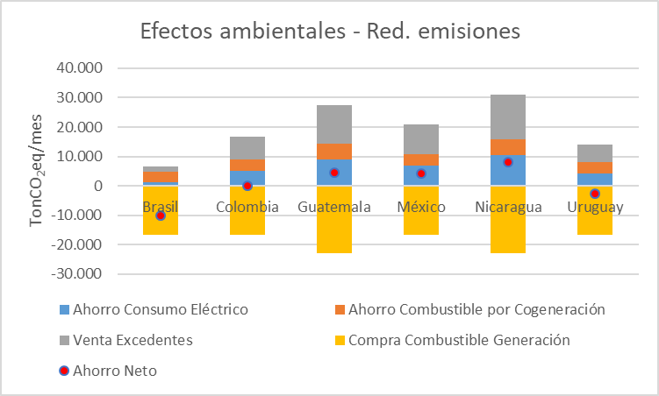
Aplicación de ejemplo de un proyecto típico
Resultados escenario con excedentes

Slide 29
Aplicación de ejemplo de un proyecto típico
Resultados escenario autoconsumo
Evaluación Financiera del Proyecto

Slide 30
Conclusiones y comentarios
Escenario actual
  La cogeneración no cuenta con regulación específica
  Está asociada a procesos productivos – sector industrial
  Disponibilidad de combustible determina tipo de tecnología y viabilidad financiera.
  Proyecto no viable en Guatemala y Uruguay – países que usan biomasa principalmente.
  Relación de precios electricidad – combustible determina viabilidad.
  Tarifa de excedentes sólo diferenciada en Brasil.

Slide 31
Conclusiones y comentarios
Escenario ideal y oportunidades
  La cogeneración está regulada con condiciones que consideran sus particularidades.
  Incentivos específicos para aumentar la rentabilidad e incorporar asociación con procesos fluctuantes.
  Favorecer la venta de excedentes con tarifas diferenciadas cambia rentabilidad.
  Colombia, México y Nicaragua mejoran rentabilidad (TIR) en un 30-40% con incentivos máximos en autoconsumo. Brasil un 70% más.
  En escenario con excedentes TIR mejora 95% - México y Nicaragua; 300% - Brasil; 1000% Colombia.
  Reducción de tasas de interés para deuda mejora TIR en un 6% - 8%.
  Reducción de emisiones en Nicaragua, México y Guatemala.

Slide 32


          ¡Muchas gracias!
www.fundacionbariloche.org.ar
wsuarez@fundacionbariloche.org.ar

